Slide 1
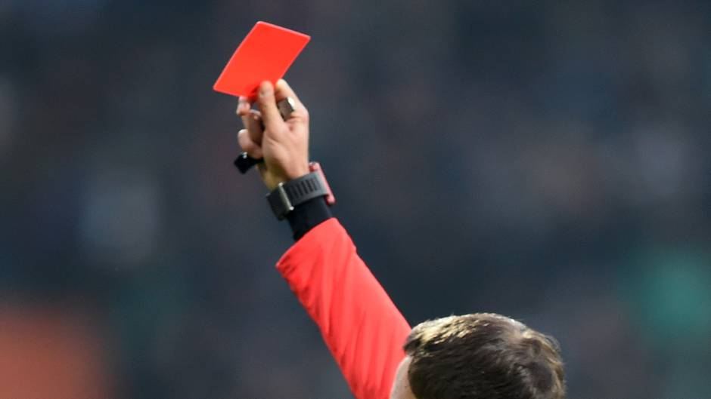


Einführung In den Sonderbericht
Schiedsrichterlehrgang – Einstufung 2018/19
Stavenhagen am 24.06.2018
Bearbeiter:: Daniel Läser ♦ KFV Mecklenburgische Seenplatte e.V.

Slide 2
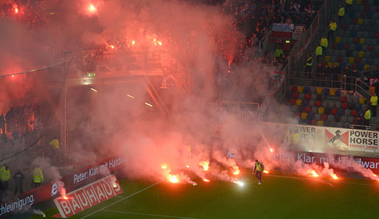
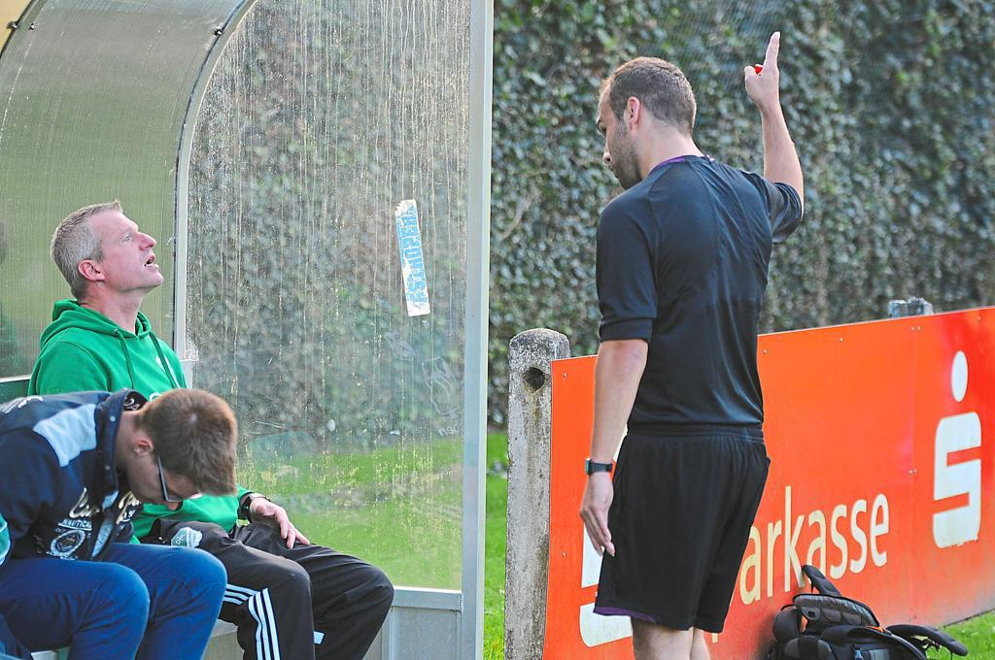
Expertise
Wann fertige ich einen Sonderbericht? (Ereignisse)
Wie fertige ich einen Sonder-
bericht? (Form)
Was gehört in einen Sonder-
bericht? (Inhalt)
Wohin geht der Sonder-
bericht? (Adressat)
Sonstiges / Anmerkungen
Bearbeiter:: Daniel Läser ♦ KFV Mecklenburgische Seenplatte e.V.

Slide 3
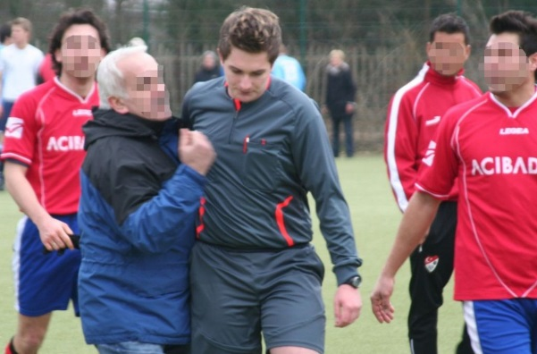
Ereignisse (Wann?)
Feldverweise auf Dauer (ALLE Rote Karten)
Innenraumverweise von Offiziellen
Störungen durch Zuschauer (Dritte)
Verstöße gegen die Sicherheit (Pyrotechnik, Spielabbrüche etc.)
Bearbeiter:: Daniel Läser ♦ KFV Mecklenburgische Seenplatte e.V.

Slide 4
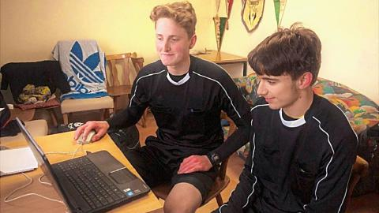
Formen (Wie?)
grundsätzlich Nutzung des Formular
Sonderbericht KFV und Fertigung zu Hause
in Ausnahmefällen (defekter PC etc.)
auch handschriftlich (einscannen!!!)
Digitales Formular (Doc oder PDF) wird
zu Hause dem Onlinespielbericht angefügt
Bearbeiter:: Daniel Läser ♦ KFV Mecklenburgische Seenplatte e.V.

Slide 5
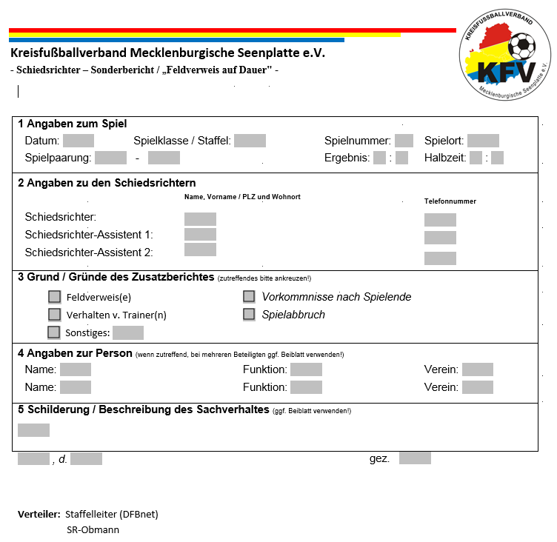
KFV-Formular
downloadbar unter https://www.kfv-m-sp.de/schiedsrichter/formulare-und-materialien/
Bearbeiter:: Daniel Läser ♦ KFV Mecklenburgische Seenplatte e.V.

Slide 6
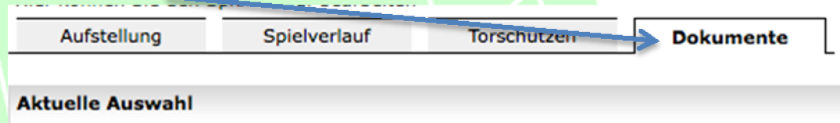
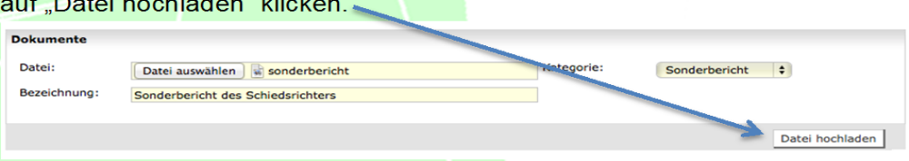
Gefertigtes Formular
Online stellen ?
Spielbericht zu Hause noch einmal aufrufen
und „Dokumente“ anklicken
Felder unbedingt ausfüllen und den Bericht
hochladen
Bearbeiter:: Daniel Läser ♦ KFV Mecklenburgische Seenplatte e.V.

Slide 7
Inhalt (Was?)
Ausfüllen des Formularkopfes
→ alle Felder sind selbsterklärend
Fertigen des Sachverhaltes (W-Fragen)
-> Wer, Wie, Was, Wann und Wo müssen
in jedem Bericht herauszulesen sein
Persönliche Wertungen unbedingt unterlassen (z.B. Motivation für ein Foul, Revanche, Meinungen) – wertneutral!!
Bearbeiter:: Daniel Läser ♦ KFV Mecklenburgische Seenplatte e.V.

Slide 8
Inhalt (Was?)
unbedingt die SR-Entscheidung nach einem Vergehen dokumentieren (persönliche Strafen und Spielstrafen)
Verhalten des Sünders dokumentieren (Akzeptanz d. Entscheidung, Reue etc.)
bei digital ausgefüllten Sonderberichten
ist Unterschrift entbehrlich (gez. mit „Namen“ und Datum am Ende)
Bearbeiter:: Daniel Läser ♦ KFV Mecklenburgische Seenplatte e.V.

Slide 9
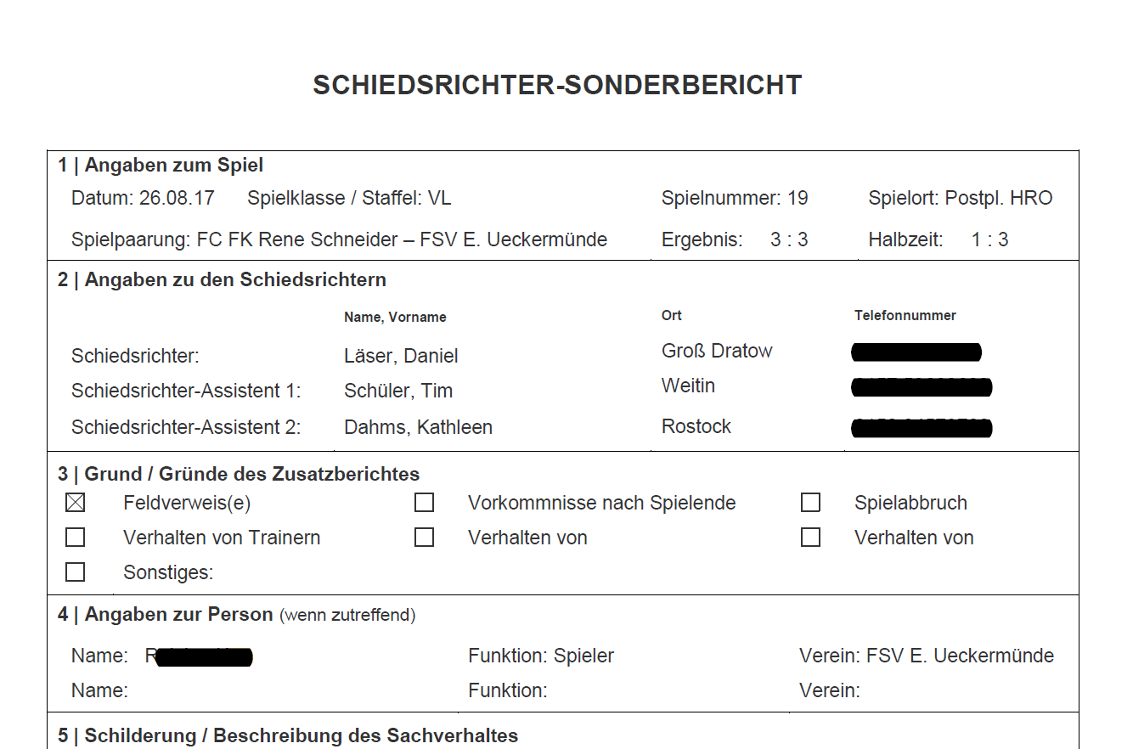
Muster-Sonderbericht
Bearbeiter:: Daniel Läser ♦ KFV Mecklenburgische Seenplatte e.V.

Slide 10
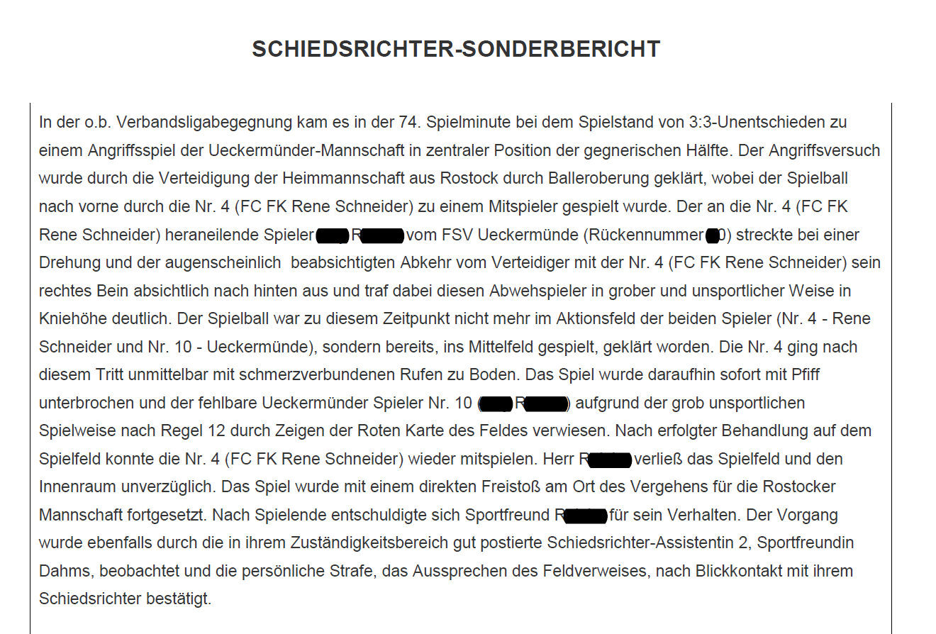
Muster-Sonderbericht
Bearbeiter:: Daniel Läser ♦ KFV Mecklenburgische Seenplatte e.V.

Slide 11
Adressat (Wohin?)
Sonderberichte werden grundsätzlich
im Onlinespielbericht hochgeladen
→ Zugriff des Staffelleiters
Handschriftliche Sonderberichte bitte durch einen Dritten (Freunde, Verein, andere SR-Kameraden) einscannen und hochladen lassen (Notfall: postalisch an den Staffelleiter senden – zeitnah!!)
Berichte mit besonderen Vorkommissen (Tätlichkeiten, Spielabbrüche pp.) werden
zusätzlich per Mail an den SR-Obmann gesandt
Bearbeiter:: Daniel Läser ♦ KFV Mecklenburgische Seenplatte e.V.

Slide 12

Sonstiges
Rechtsvorschriften: §14 Nr. SpO LFV MV
→ SR hat Sonderberichte unverzüglich anzu- fertigen und innerhalb 24 Stunden zu versenden
Konsequenzen: Fehlerhafte oder mangelhafte Sonderberichte können mündliche Sportgerichtsverfahren nach sich ziehen
Möglichkeit bereits unter Vorkommnisse auf die Fertigung eines Sonderberichtes zu verweisen
Bearbeiter:: Daniel Läser ♦ KFV Mecklenburgische Seenplatte e.V.

Slide 13
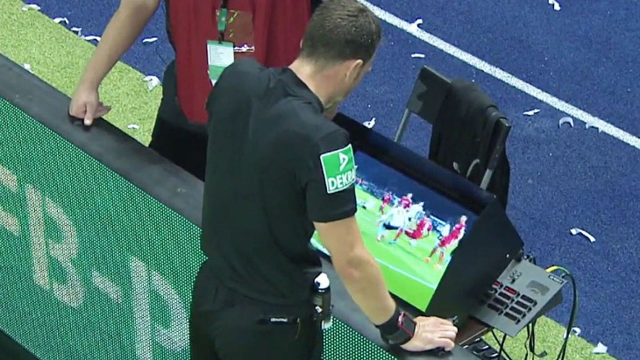

Fragen oder Anmerkungen???
Bearbeiter:: Daniel Läser ♦ KFV Mecklenburgische Seenplatte e.V.

